Slide 1


PENELITIAN BERBASIS SBK
[Standar Biaya Keluaran]
LPPM UT
2018

Slide 2
SISTEMATIKA
Implementasi PMK 86/PMK.02/2017
Standar Biaya Keluaran – Suboutput Penelitian
Peraturan Direktur Jenderal Perbendaharaan Nomor PER-15/PB/2017 tanggal 20 September 2017, tentang Petunjuk Pelaksanaan Pembayaran Anggaran Penelitian Berbasis Standar Biaya Keluaran Sub Keluaran Penelitian
Pedoman Penelitian dan Abdiman Kemenristekdik Buku XII Tahun 2018
Permenristekdikti Nomor 69/2016 Pedoman Pembentukan Komite Penilai / Reviewer
1
2
3
4

Slide 3
1
Implementasi PMK 86/PMK.02/2017
Standar Biaya Keluaran [Suboutput Penelitian]
Rincian Laporan Keuangan Rinci sesuai Komponen MAK & Kontrak Penelitian
Kontrak Penelitian, Laporan Keuangan (Tidak Perlu Bukti-Bukti Rinci), Wajib Mengisi Buku Harian (log Book)

Slide 4
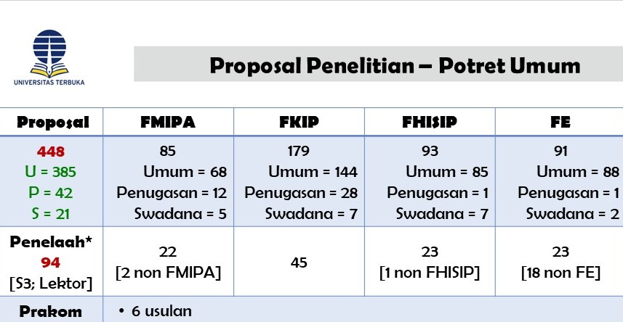












Proses Seleksi, Penilaian Proposal, Penetapan Pelaksaan, Penilaian Output Penelitian
1
2
LPPM UT
PETUNJUK TEKNIKS CALL PROPOSAL
RIP
Pedoman Penelitian
Penelitian Kompetesi dan Penugasan
3
SELEKSI
Tanggal 23 – 27 April 2018
Penugasan
4
PENETAPAN
5
6
Kompetisi
7
Mei – 30 Nov 2018
Tanggal: 2 Mei 2018
Komite Penilaian Proposal & Keluaran [SK Rektor UT]
KELUARAN
8
Reviewer Proposal & Keluaran
Reviewer Internal & Eksternal [SK Rektor UT]
HASIL PENILAIAN
Tingkat keberhasilan Penelitian (Laporan Hasil)
Penggunaan Biaya (maksimal 2 bulan Setelah Unggah Laporan)

Slide 5
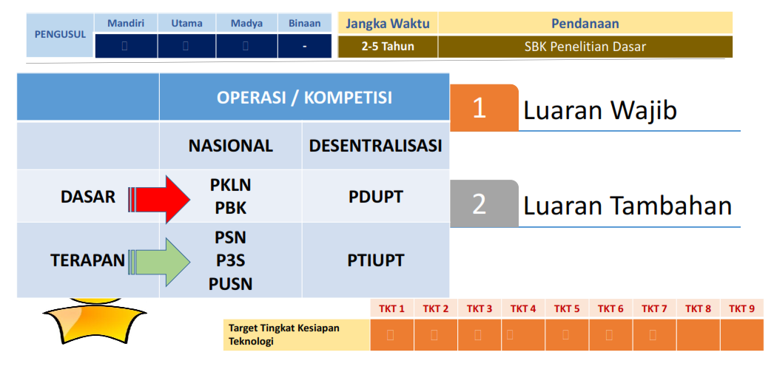
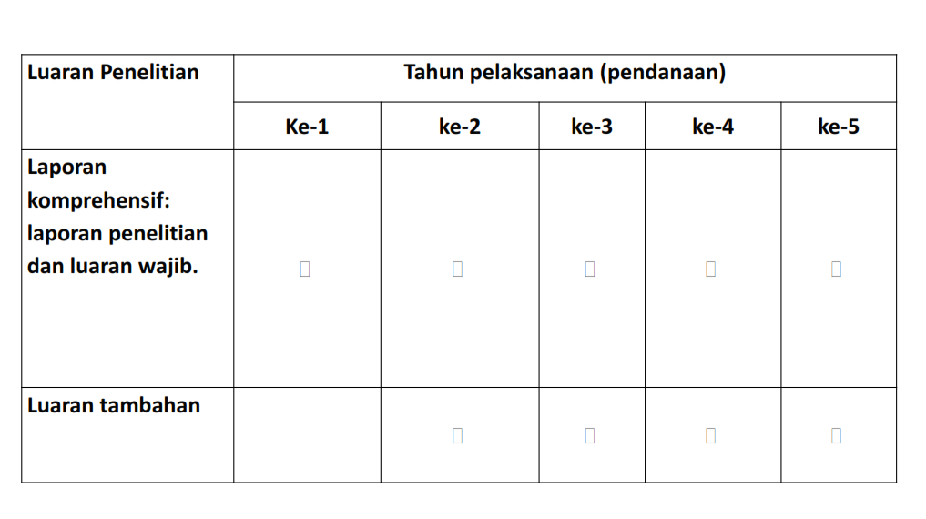

Slide 6
Tata Cara Pengalokasian SBK Bidang Penelitian
SBU UT Penelitian
Maksimum
100 jt

Slide 7
3
Permenristekdikti no. 69/2016:
Pedoman Pembentukan Komite Penilai / Reviewer
TENTANG PEDOMAN PEMBENTUKAN KOMITE PENILAIAN DAN/ATAU REVIEWER DAN TATACARA PELAKSANAAN PENILAIAN PENELITIAN MENGGUNAAN STANDAR BIAYA KELUARAN TAHUN 2017
Beberapa poin penting:
PASAL 1 → Definisi SBK dan Penyelenggara
PASAL 2→ Penetapan besaran biaya oleh Komite Penilai dan/atau Reviewer
PASAL 3 →Jenis dan Penetapan Komite Penilai/ reviewer dan anggotanya
PASAL 4 → Persyaratan Komite Penilai
PASAL 5 → Persyaratan Reviewer
PASAL 6 → Tugas Komite Penilai/ Reviewer
PASAL 7 → Pembiayaan tim komite Penilaian
PASAL 8 → Tahapan Pelaksanaan penelitian

Slide 8
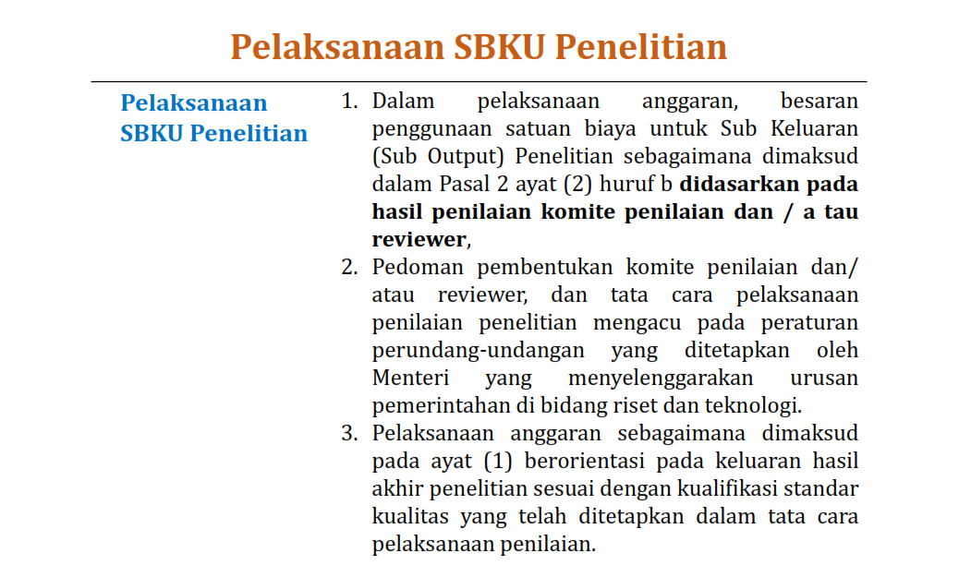
PENYELENGGARA PENELITIAN
3

Slide 9
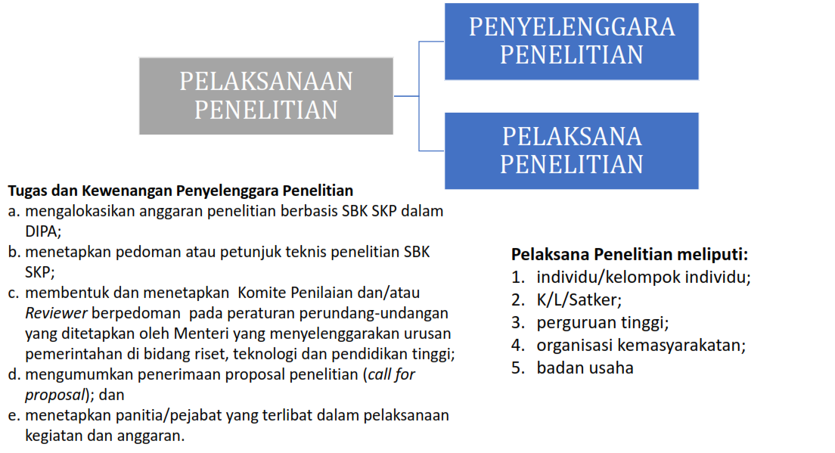
PENYELENGGARA PENELITIAN
3
Memastikan Adanya Penjaminan Mutu pada Setiap Tahapan Penelitian
Sistematis & Akuntabel

Slide 10

KOMITE PENILAIAN / REVIEWER
Komite Penilaian/Reviewer --> Komite Penilaian/Reviewer Proposal dan Komite Penilaian/Reviewer Keluaran Penelitian (Pasal 1)
Komite Penilaian/Reviewer dibentuk oleh Penyelenggara Penelitian (Pasal 3)

Slide 11
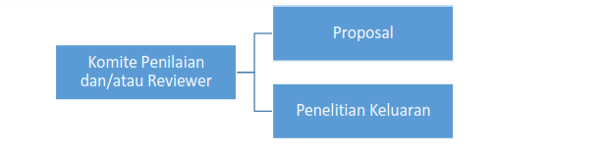

TUGAS PENILAIAN / REVIEWER
Menjaga Kualitas Keluaran Penelitian
Hasil kelayakan secara substansi;
Perkiraan tingkat kesiapan teknologi berdasarkan Permen 42/2016 dan aplikasi TKT Online yang tersedia;;
Kesuiaan Biaya penelitian dengan Keluaran Penelitian dan biaya output tambahan;
Kesesuaian dengan kebijakan yang berlaku.
PENILAI DAN/REVIEWER PROPOSAL bertugas pada satu tahun sebelum biaya penelitian diberikan untuk menilai usulan penelitian yang kompetitif dan penugasan/non kompetitif
PENILAI DAN/ REVIEWER KELUARAN PENELITIAN menilai hasil/proses akhir penelitian
REKOMENDASI
Menilai kelayakan biaya yang telah diberikan dengan sub keluaran penelitian yang dicapai
Presentasi tingkat keberhasilan penelitian sesuai dengan proposal/TOR yang dijanjikan;
Saran dan masukan terkait kelayakan biaya penelitian yang telah diberikan terhadap hasil penelitian;
Butir-butir saran dan masukan terkait keberlanjutan penelitian;
Berita Acara Penilaian

Slide 12
Komite Penilai Penelitian UT
Komite Penilai Penelitian, mempunyai tugas sebagai berikut:
Memberikan penilaian proposal dan keluaran penelitian yang bersifat khusus/penugasan dan/atau penelitian kompetisi.
Merekomendasikan kelayakan proposal dan kelayakan keluaran penelitian kepada penyelenggara peneliti
Memonitor proses pelaksanaan penjaminan mutu pada setiap tahapan pelaksanaan kegiatan penelitian.
Memberikan masukan dan menetapkan proposal dan keluaran penelitian hasil penilaian tim reviewer yang mempunyai kesenjangan nilai yang tinggi secara koletif dan kolegial.
Memberi pertimbangan dan mediasasi kepada reviewer jika terjadi ketidaksepahaman antara peneliti dengan reviewer selama pelaksanaan penelitian, atas permintaan penyelengara penelitian.
NO | KOMITE PENILAI | JABATAN DALAM TIM
1 | Ketua LPPM | Ketua
2 | Sekretaris LPPM | Anggota
3 | Kepala Pusat Penelitian Keilmuan | Anggota
4 | Kepala Pusat Riset dan Inovasi Pendidikan Terbuka dan Jarak Jauh | Anggota
5 | Kepala Pusat Pengabdian kepada Masyarakat | Anggota
6 | Dekan Fakultas Ekonomi | Anggota
7 | Dekan Fakultas Hukum, Ilmu Sosial dan Ilmu Politik | Anggota
8 | Dekan Fakultas Matematika dan Ilmu Pengetahuan Alam | Anggota
9 | Dekan Fakultas Keguruan dan Ilmu Pendidikan | Anggota
10 | Kepala Pusat Pengelolaan dan Penyelenggaraan Program Pascasarjana | Anggota
11 | Ketua Senat Akademik UT | Anggota
12 | Prof. Ir. Tian Belawati, M.Ed., Ph.D | Anggota
13 | Prof. Suciati, M.Sc., Ph.D | Anggota

Slide 13
Mekanisme Teknis
[Peraturan Direktur Jenderal Perbendaharaan Nomor PER-15/PB/2017 tanggal 20 September 2017, tentang Petunjuk Pelaksanaan Pembayaran Anggaran Penelitian Berbasis Standar Biaya Keluaran Sub Keluaran Penelitian]
Pelaksanaan penelitian – [kelayakan] ➔ berdasarkan hasil rekomendasi Penilai Proposal/Reviewer Proposal
Pelaksanaan kegiatan penelitian – [keuangan negara] ➔ dilakukan melalui pembuatan komitmen antara PPK dengan pelaksana peneliti
Pembayaran atas perjanjian/kontrak penelitian berbasi SBK dapat dilaksanan sekaligus atau bertahap ➔ [Psl 11 ayat (3); Psl 13 ayat (1) & (2)
Pembayaran dilaksanakan berdasarkan bukti-bukti:
    Proposal penelitian
    Rekomendasi kelayakan proposal
    Bukti Perjanjian Kontrak
    Berita Acara Pembayaran
    Surat Pernyataan Tanggung Jawab Belanja (SPTB) ➔ terlampir contoh
Penyelenggaran penelitian melakukan monitorin dan evaluasi penyelenggaraan penelitian

Slide 14
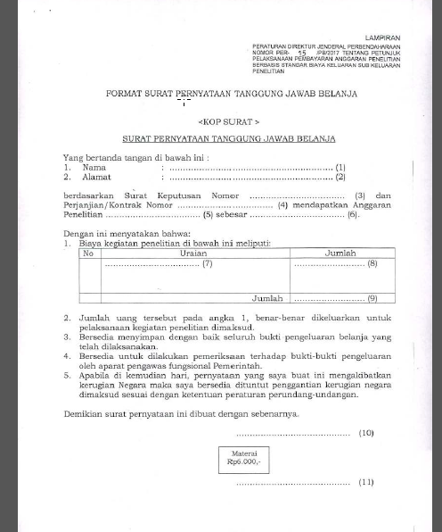
Surat Pernyataan Tanggung Jawab Belanja [SPTB]
[Peraturan Direktur Jenderal Perbendaharaan Nomor PER-15/PB/2017 tanggal 20 September 2017, tentang Petunjuk Pelaksanaan Pembayaran Anggaran Penelitian Berbasis Standar Biaya Keluaran Sub Keluaran Penelitian]

Slide 15


Terima Kasih
Notes:
Informasi lebih lanjut mengenai layanan dan fasilitas KSDP yang dapat dimanfaatkan fakultas akan kami jelaskan lebih rinci pada pertemuan tanggal 20 November 2017 Bersama Manager Pendidikan dan Manager IT di fakultas. Undangan telah kami sebar.

Slide 16
Penelitian Penugasan PRI- PTJJ
Surat kesediaan menjadi reviewer penelitian penugasan sudah dikirim via email.
  Mekanisme dan jadwal
Penelitian Penugasan terdiri dari:
  Penelitian kelembagaan ➔ inovasi PTJJ dan Implementasi kebijakan pimpinan dalam rangka peningkatan PTJJ
  Penelitian R & D [BP Geru]
  Penelitian Kolaborasi OU5
  Penelitian Pesanan Pimpinan
Reviewer Penelitian Penugasan ➔ Komite Penilaia dan/reviewer internal (SK Rektor)
Waktu Penelaahan paling lambat di upload 26 April 2018
Jika ada pertanyaan mengenai pendanaan penelitian penugasan > 100 jt mohon berkoordinasi dengan LPPM UT ( Sekretariat, PRI PTJJ, dan Pusat Penelitian Keilmuan)

